Slide 1
第2题
数据库的产品有哪些？他们的功能及区别在哪？
汇报人：五组蔡卓悦

Slide 2
数据库
分类
1
关系型数据库
3
图数据库
2
键值数据库
4
文档数据库

Slide 3
1
关系型数据库

Slide 4


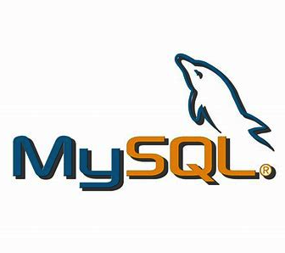
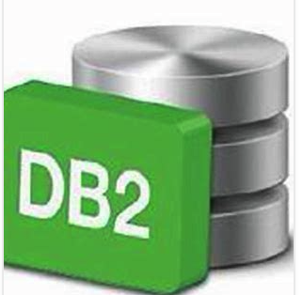

关系型数据库（数据仓库）
Relational Database（data warehouse）
01
SQL Server
Oracle
04
02
05
DB2
My SQL
03
PostgreSQL

Slide 5
关系型数据库
Relational Database
特点
关系型数据库，是指采用了关系模型来组织数据的数据库，其以行和列的形式存储数据，以便于用户理解，关系型数据库这一系列的行和列被称为表，一组表组成了数据库。用户通过查询来检索数据库中的数据，而查询是一个用于限定数据库中某些区域的执行代码。关系模型可以简单理解为二维表格模型，而一个关系型数据库就是由二维表及其之间的关系组成的一个数据组织。

Slide 6
SQLServer
SQL Server是由Microsoft开发和推广的关系数据库管理系统（DBMS），它最初是由Microsoft、Sybase和Ashton-Tate三家公司共同开发的，并于1988年推出了第一个OS/2版本。Microsoft SQL Server近年来不断更新版本，1996年，Microsoft 推出了SQL Server 6.5版本；1998年，SQL Server 7.0版本和用户见面；SQL Server 2000是Microsoft公司于2000年推出，目前最新版本是2019年份推出的SQL SERVER 2019。

Slide 7
SQLServer的特点
1．真正的客户机/服务器体系结构。
2．图形化用户界面，使系统管理和数据库管理更加直观、简单。
3．丰富的编程接口工具，为用户进行程序设计提供了更大的选择余地。
4．SQL Server与Windows NT完全集成，利用了NT的许多功能，如发送和接受消息，管理登录安全性等。SQL Server也可以很好地与Microsoft BackOffice产品集成。
5．具有很好的伸缩性，可跨越从运行Windows 95/98的小型电脑到运行Windows 2000的大型多处理器等多种平台使用。
6．对Web技术的支持，使用户能够很容易地将数据库中的数据发布到Web页面上。
7．SQL Server提供数据仓库功能，这个功能只在Oracle和其他更昂贵的DBMS中才有。

Slide 8
MySQL
MySQL是一个关系型数据库管理系统，由瑞典MySQL AB 公司开发，属于 Oracle 旗下产品。MySQL 是最流行的关系型数据库管理系统之一，在 WEB 应用方面，MySQL是最好的 RDBMS (Relational Database Management System，关系数据库管理系统) 应用软件之一。
MySQL是一种关系型数据库管理系统，关系数据库将数据保存在不同的表中，而不是将所有数据放在一个大仓库内，这样就增加了速度并提高了灵活性。
MySQL所使用的 SQL 语言是用于访问数据库的最常用标准化语言。MySQL 软件采用了双授权政策，分为社区版和商业版，由于其体积小、速度快、总体拥有成本低，尤其是开放源码这一特点，一般中小型网站的开发都选择 MySQL 作为网站数据库。

Slide 9
MySQL的特点
1. 支持 FreeBSD、Linux、Mac OS、Solaris、Windows等多种操作系统。
2．为多种编程语言提供了 API。这些编程语言包括 C、C++、Python、Java、Perl、PHP、Eiffel、Ruby,.NET和 Tcl 等。
3．支持多线程，充分利用 CPU 资源。
4．优化的 SQL查询算法，有效地提高查询速度。
5．既能够作为一个单独的应用程序应用在客户端服务器网络环境中，也能够作为一个库而嵌入到其他的软件中。

Slide 10
MySQL的特点
7．提供多语言支持，常见的编码如中文的 GB 2312、BIG5，日文的 Shift_JIS等都可以用作数据表名和数据列名。
8．提供 TCP/IP、ODBC 和 JDBC等多种数据库连接途径。
9．提供用于管理、检查、优化数据库操作的管理工具。
10．支持大型的数据库。可以处理拥有上千万条记录的大型数据库。
11.MySQL 是开源的。

Slide 11
PostgreSQL
PostgreSQL是一种特性非常齐全的自由软件的对象-关系型数据库管理系统（ORDBMS），是以加州大学计算机系开发的POSTGRES4.2版本为基础的对象关系型数据库管理系统。
POSTGRES的许多领先概念只是在比较迟的时候才出现在商业网站数据库中。
PostgreSQL支持大部分的SQL标准并且提供了很多其他现代特性，如复杂查询、外键、触发器、视图、事务完整性、多版本并发控制等。同样，PostgreSQL也可以用许多方法扩展，例如通过增加新的数据类型、函数、操作符、聚集函数、索引方法、过程语言等。另外，因为许可证的灵活，任何人都可以以任何目的免费使用、修改和分发PostgreSQL。

Slide 12
Oracle
ORACLE数据库系统是美国ORACLE公司提供的以分布式数据库为核心的一组软件产品，是目前最流行的客户/服务器(CLIENT/SERVER)或B/S体系结构的数据库之一。比如SilverStream就是基于数据库的一种中间件。ORACLE数据库是目前世界上使用最为广泛的数据库管理系统，作为一个通用的数据库系统，它具有完整的数据管理功能；作为一个关系数据库，它是一个完备关系的产品；作为分布式数据库它实现了分布式处理功能。但它的所有知识，只要在一种机型上学习了ORACLE知识，便能在各种类型的机器上使用它。

Slide 13
2
键值数据库

Slide 14
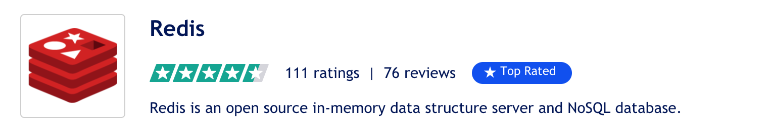
键值数据库
键值数据库是一种非关系数据库，它使用简单的键值方法来存储数据。键值数据库将数据存储为键值对集合，其中键作为唯一标识符。键和值都可以是从简单对象到复杂复合对象的任何内容。键值数据库是高度可分区的，并且允许以其他类型的数据库无法实现的规模进行水平扩展。

Slide 15
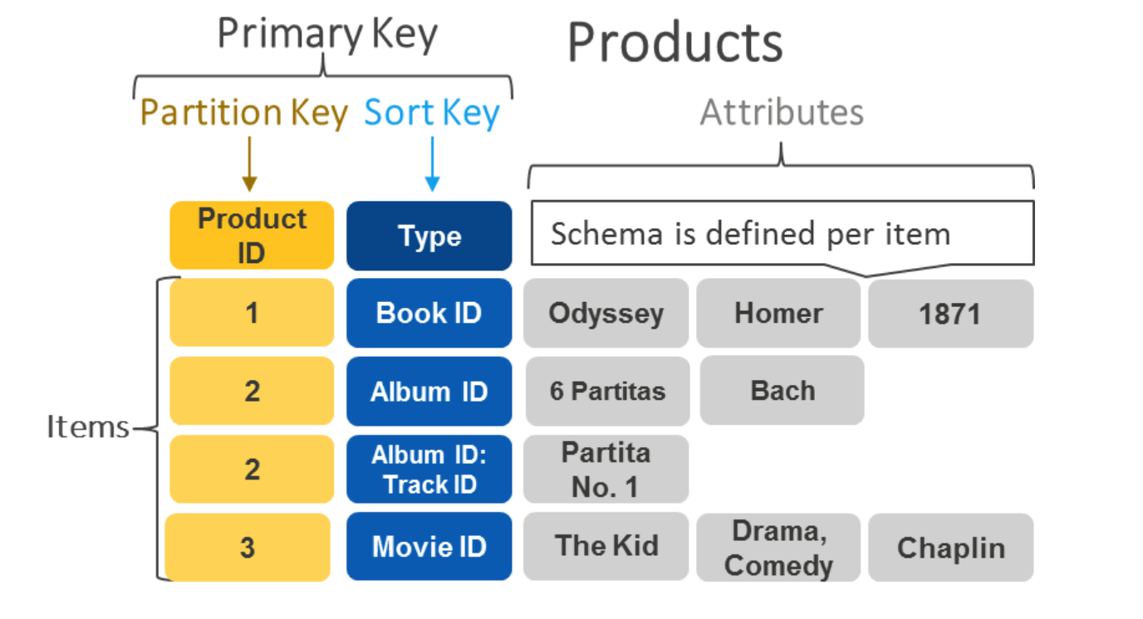
键值数据库例子

Slide 16
Amazon DynamoDB
Amazon DynamoDB 是一种非关系数据库，可在任何规模提供可靠的性能。它是一种完全托管的多区域、多主表数据库，可实现不到 10 毫秒的一致延迟，并提供内置的安全性、备份和还原以及内存中的缓存。
在 DynamoDB 中，项目包括一个主键或复合键，以及数量不限的属性。与单个项目相关联的属性数量没有明确限制，但项目的总大小（包括所有属性名称和属性值）不得超过 400KB。 表是数据项的集合，就好比关系数据库中的表是行的集合。每个表具有无限数量的数据项。

Slide 17

Redis
Redis是一个键值存储系统。它支持存储的value类型包括string(字符串)、list(链表)、set(集合)、zset(sorted set --有序集合)和hash（哈希类型）。这些数据类型都支持push/pop、add/remove及取交集并集和差集及更丰富的操作，而且这些操作都是原子性的。
在此基础上，redis支持各种不同方式的排序。与memcached一样，为了保证效率，数据都是缓存在内存中。区别的是redis会周期性的把更新的数据写入磁盘或者把修改操作写入追加的记录文件，并且在此基础上实现了master-slave(主从)同步。
Redis 是一个高性能的键值数据库。 它提供了Java，C/C++，C#，PHP，JavaScript，Perl，Object-C，Python，Ruby，Erlang等客户端，使用很方便。

Slide 18
3
图数据库

Slide 19

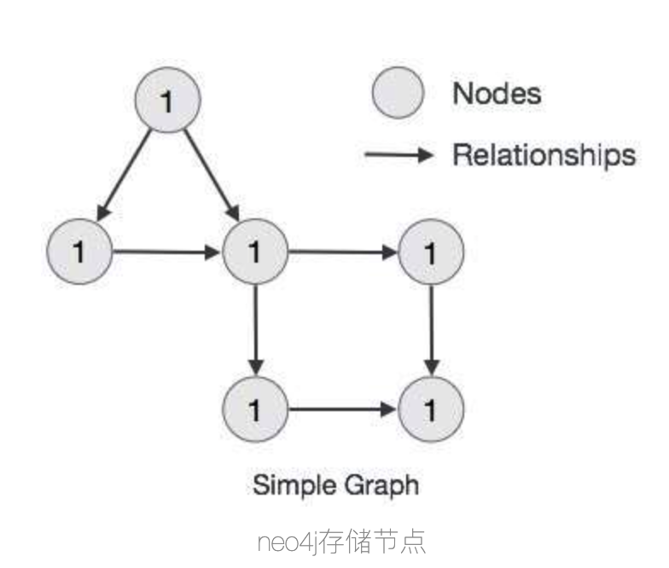
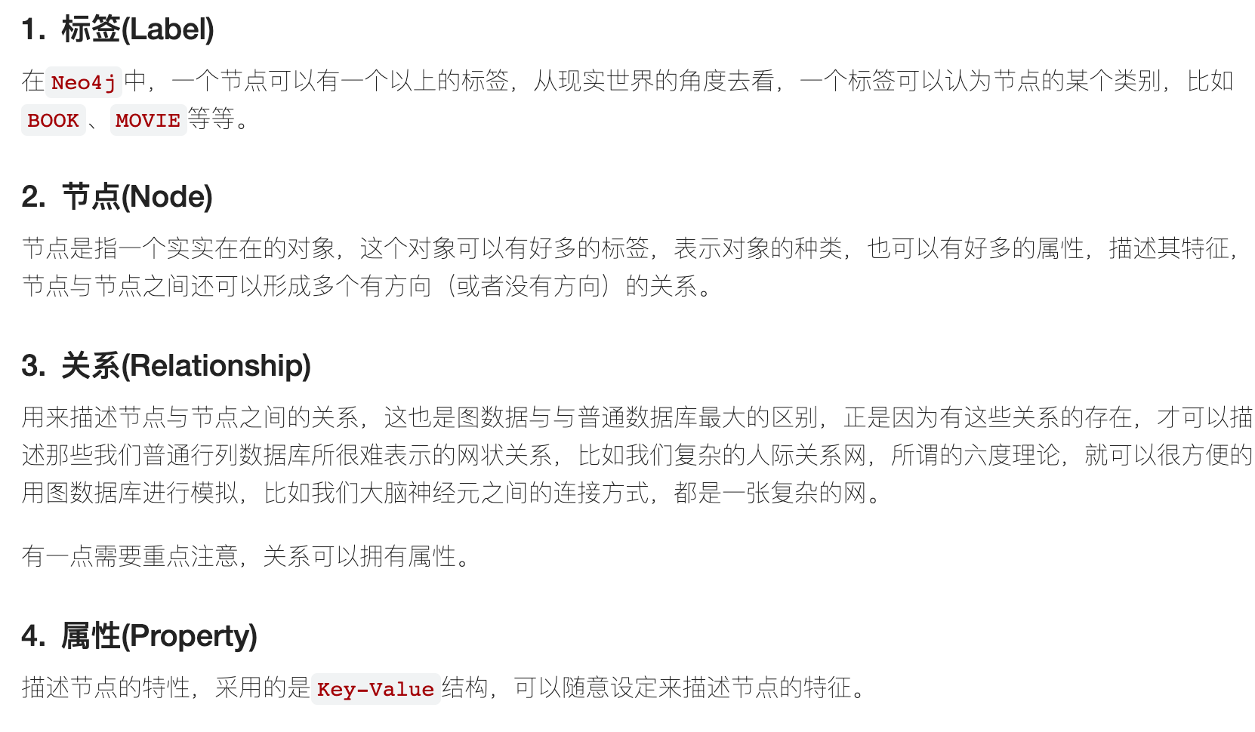
图数据库

Slide 20
图数据库
图形数据库允许我们将数据以图的方式存储。实体会被作为顶点，而实体之间的关系则会被作为边。比如我们有三个实体，Steve Jobs、Apple和Next，则会有两个“Founded by”的边将Apple和Next连接到Steve Jobs。

Slide 21
4
文档数据库

Slide 22
文档数据库
文档型数据库的灵感是来自于Lotus Notes办公软件，而且它同第一种键值数据库类似。该类型的数据模型是版本化的文档，半结构化的文档以特定的格式存储，比如JSON。文档型数据库可以看作是键值数据库的升级版，允许之间嵌套键值。而且文档型数据库比键值数据库的查询效率更高。
面向文档数据库会将数据以文档形式存储。每个文档都是自包含的数据单元，是一系列数据项的集合。每个数据项都有一个名词与对应值，值既可以是简单的数据类型，如字符串、数字和日期等；也可以是复杂的类型，如有序列表和关联对象。数据存储的最小单位是文档，同一个表中存储的文档属性可以是不同的，数据可以使用XML、JSON或JSONB等多种形式存储。

Slide 23
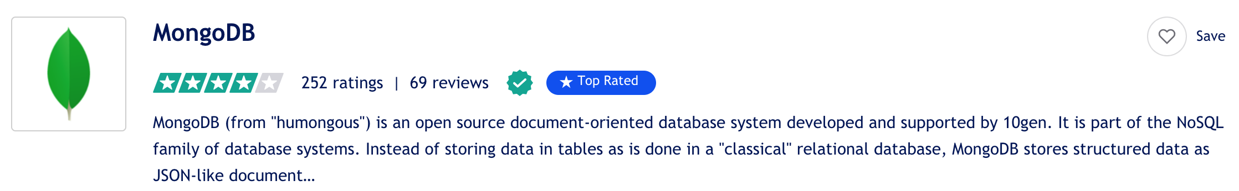
文档数据库

Slide 24
MongoDB
MongoDB是一个独立的服务器；
2. 它是基于文档的，而不是基于表格的；
MongoDB 没有结构化语言。如果你想创建一个新的文档类型，你不用做任何事来告诉数据库关于这些数据的结构，而仅仅是存到数据库中即可。
简单的说，MongoDB使用类似JavaScript或PHP 的类型处理方式。也就是说，数据库是灵活的弱类型。
虽然有一些数据是有限制条件的（大块的数据可能需要一些明确的处理），但在大多数情况下，你可以像写PHP代码一样编写你的MongoDB代码。

Slide 25
MongoDB
3. 它是非结构化的；
MongoDB没有很多查询语句。在大多数情况下，只需给它一个数组指定你想要的信息，然后它会给你返回文档的数组。如果你想运行一些非常复杂的查询(如Map-Reduce操作)，可以向MongoDB传递JavaScript，其内部的JavaScript引擎可以解析这个脚本。
4. 它具有强大的主流开发语言支持，如C#、C++、Java、PHP、Perl、Python、Ruby。

Slide 26
感谢观看！
主讲人：蔡卓悦

